Slide 1
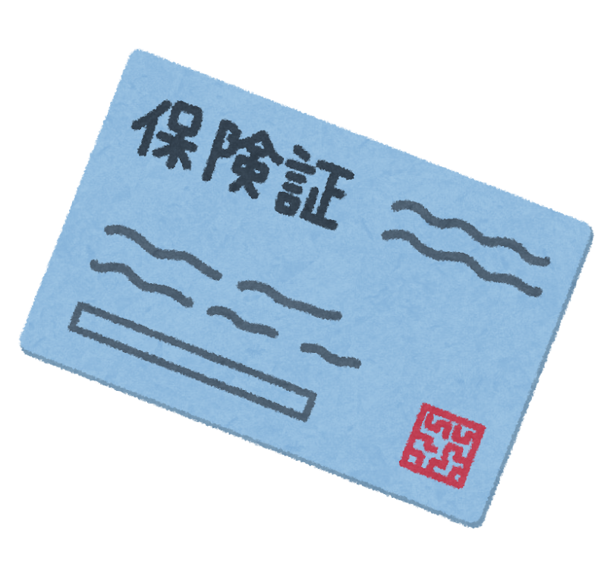
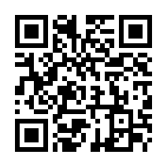

現行の健康保険証(青色カード)は
2025年12月2日から
使用出来なくなります
お早目に
マイナ保険証の登録をしましょう
☜登録方法等
詳しくはこちら
フタバ産業健康保険組合

